Slide 1



ỦY BAN NHÂN DÂN Quận Long Biên
TRƯỜNG Mầm Non Hoa Hướng Dương
Lĩnh vực phát triển nhận thức
Đề tài: Nhận biết phân biệt quả cam, quả chuối
Lứa tuổi: 24-36 tháng
Giáo viên: Nguyễn Thị Tươi

Slide 2
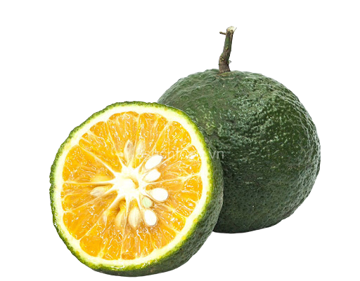
Đây là quả gì?

Slide 3
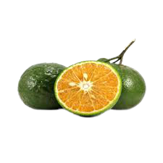
Quả gì đây?

Slide 4
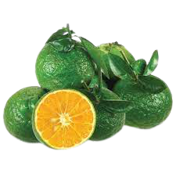
Quả này tên gì?

Slide 5


Quả gì màu xanh ?
Quay lại

Slide 6
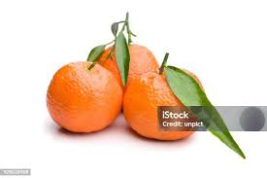
Quả cam màu cam

Slide 7
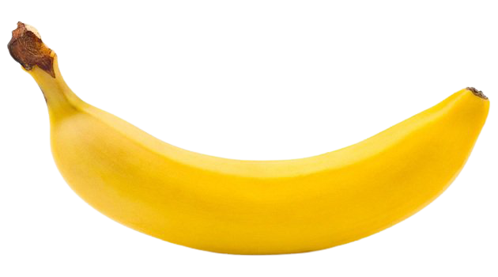
Đây là quả gì?

Slide 8
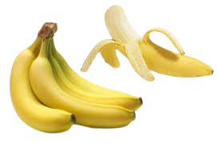
Quả này tên gì?

Slide 9
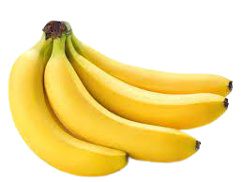
Quả gì màu vàng ?
Quay lại

Slide 10
Quả chuối màu gì?
Quay lại

Slide 11
Quả cam màu gì?
Quay lại

Slide 12













Thi xem ai nhanh
Hổ
Ếch
Sư tử
Voi
Ngựa
Gấu
Chim
Thỏ
Quay

Slide 13
Thank you!

